Slide 1



MetaStudy
Noviembre 2025
MetaStudy@gmail.com
www.metastudy.com

Slide 2


PROBLEMA QUE RESUELVE
SOLUCION
El sistema educativo actual enfrenta dificultades en el acceso a apoyo académico personalizado. Muchos estudiantes no logran encontrar tutores de confianza, tienen horarios poco flexibles o enfrentan altos costos. Los alumnos con buen desempeño no tienen plataformas accesibles para compartir sus conocimientos y obtener ingresos.
La plataforma conecta de forma segura a estudiantes y tutores de todos los niveles mediante una interfaz moderna, flexible y fácil de usar

Slide 3


DESCRIPCION DEL SERVICIO
MetaStudy
Plataforma Digital
Funcionalidades Clave
Alcance Académico
Servicio web y móvil que permite a los usuarios registrarse como estudiantes o tutores.
Videollamadas integradas.
Agenda de sesiones
Materiales descargables
Pagos seguros en linea.
Clases personalizadas en cualquier área académica desde primaria hasta nivel profesional, impartidas por expertos y alumnos destacados.

Slide 4

DIFERENCIADOR
Estudiantes como Tutores
A diferencia de otras plataformas, permite que los propios estudiantes se conviertan en tutores, promoviendo el aprendizaje colaborativo y el desarrollo de habilidades pedagógicas.
MetaStudy

Slide 5


MERCADO POTENCIAL
34M
5%
STATISTIC
El mercado potencial incluye a la población estudiantil mexicana de todos los niveles educativos.
Estudiantes Activos
Penetración Estimada
Dato SEP: Existen más de 34 millones de estudiantes activos en México.
Si al menos un 5% de esta población utiliza servicios de tutoría digital, el mercado alcanzaría alrededor de 1.7 millones de usuarios potenciales.
MetaStudy

Slide 6



Publico Principal
Estudiantes de preparatoria
Estudiantes de universidad
Jóvenes profesionistas
MERCADO META
Publico Secundario
Padres de familia interesados en contratar tutorías para sus hijos.
Características
Afinidad con la tecnología
Aprendizaje en línea
Búsqueda de soluciones prácticas, confiables y personalizadas
MetaStudy

Slide 7
PROMOCION
MetaStudy
Canales Principales
Redes sociales como Facebook, Instagram y X (Twitter) para generar presencia de marca.
Campañas Publicitarias
Contenido Visual
Campañas segmentadas dirigidas a diferentes grupos de estudiantes y padres de familia
Videos explicativos y publicaciones que muestren las ventajas de la plataforma.
Colaboraciones
Programa de Referidos
Colaboraciones con comunidades educativas para ampliar el alcance.
Programas de referidos para fomentar el crecimiento orgánico de la plataforma.

Slide 8
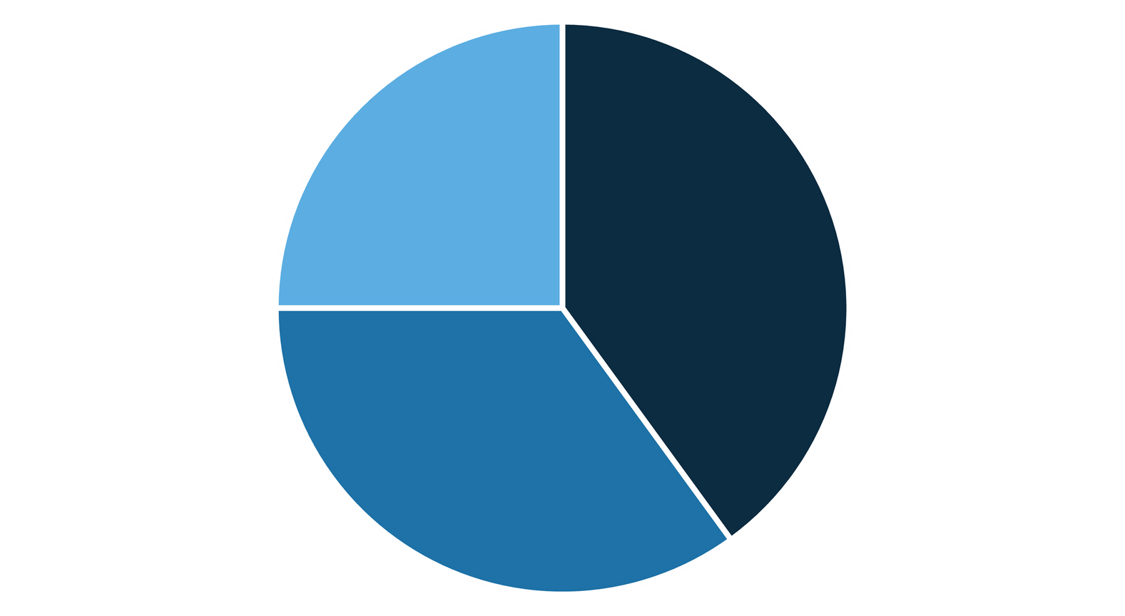
ESTRUCTURA DE LA INVERSION
MetaStudy
La inversión inicial se destinará a: desarrollo tecnológico (programación, diseño, servidores), marketing digital y gastos administrativos
División de Costos
Desarrollo de Software
Promoción y Publicidad
Mantenimiento Operativo y S...

Slide 9


TIR
B/C
62.20%
1.12%

Slide 10

MetaStudy
GRACIAS
POR SU ATENCION
Noviembre 2025
MetaStudy@gmail.com
www.metastudy.com

